Slide 1





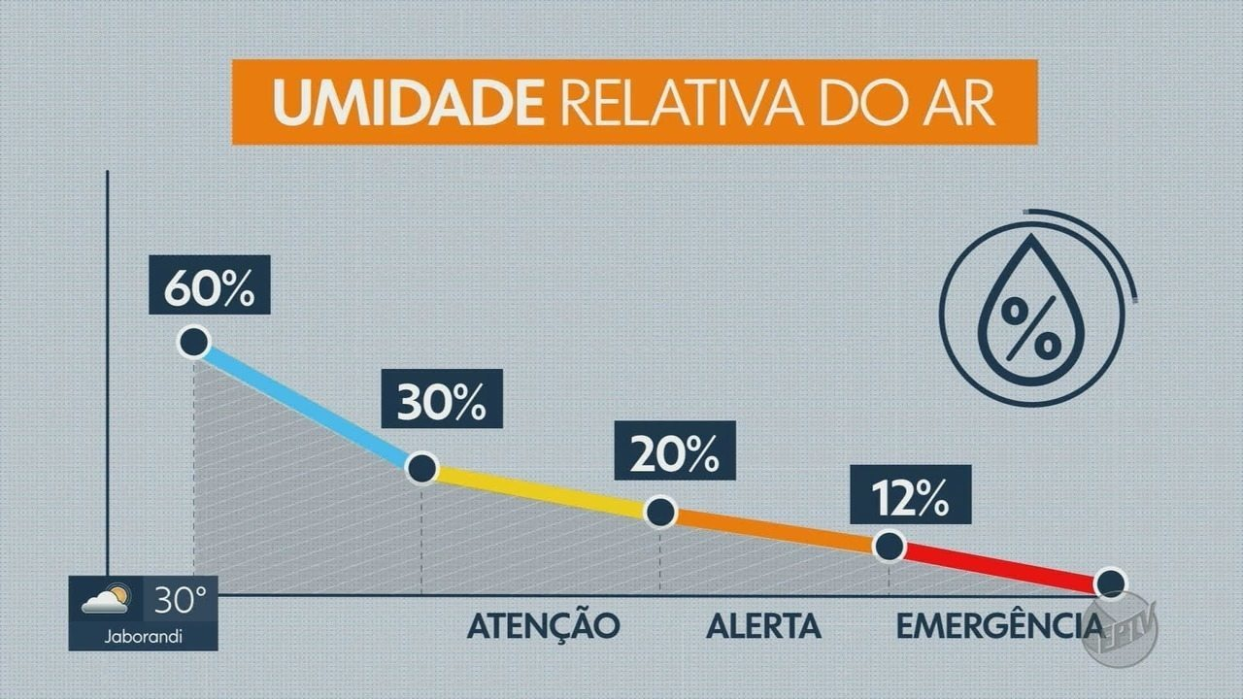
Analisar Gráfico Status do Sensor Previsão do tempo
Owner
Sair
Six-Mind
Informações pessoas

Slide 2


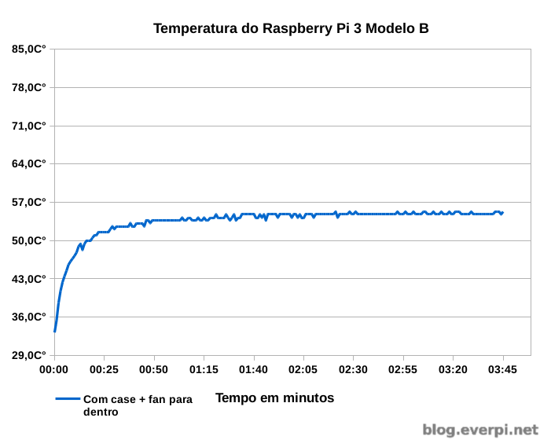
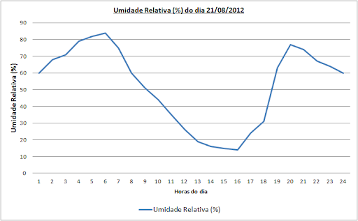
Sensor de Temperatura
Sensor de Umidade
35°C
70 %
No momento
No momento
Gráfico dos últimos dias
Gráfico dos últimos dias

Slide 3
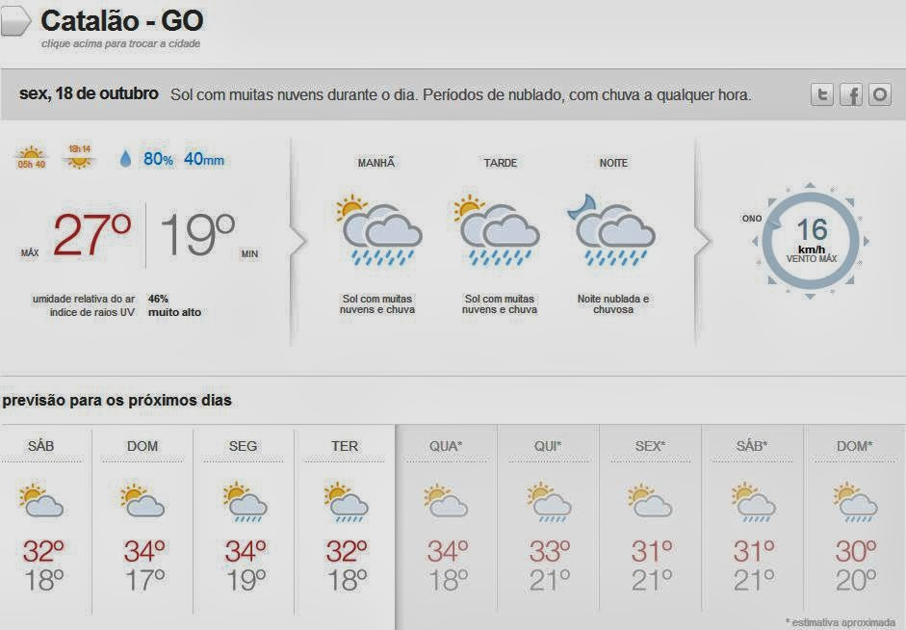

Slide 4

Cadastro
Email
Password
Cadastrar-se
Cadastrar-se
Cadastrar-se

Slide 5

Cadastro
Email
Password
Cadastrar-se
Cadastrar-se
Cadastrar-se

